Slide 1
コイヌの単語帳v2.0
司会者：スリーピードッグ
2015/12/05

Slide 2


Slide 3


Slide 4
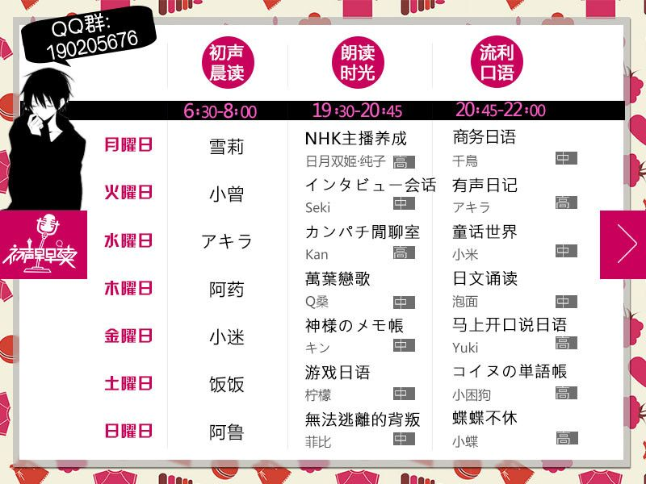

Slide 5
父「下手な警官より俺は死体慣れしてる」

Slide 6
私実家は農家でちょうど国道沿いに畑を持っているんだけど、そこに3度車が落ちた。そのうち2度死者が出た。
3度とも真夜中で、
飲酒運転によるスピードの出しすぎとか
カーブの曲がり損ない。
私が子供の頃で、
まだ飲酒運転がそこまで厳しく取り締まられていなかった。

Slide 7
真夜中にドカーンと凄い音がして、
家族全員飛び起きてパジャマ姿で外に出ると、
大きな車が畑の上で
作物をなぎ倒してひっくり返っている光景は
無惨でもありシュールでもあった。

Slide 8
毎回父が警察を呼んで、
子供は見るなと言って無理に床に戻されたけど、
窓越しに恐る恐る覗いたらパトカーや救急車が何台も連なって、近所の人達が凄い勢いで群がってて
あまりに異様な光景だった。

Slide 9
車が落ちたところは
綺麗に片付けて新たに種を蒔いても生えてこなくて、
正常に作物が育つまでに数年を要した。
後から分かったことだけど、
ちょっと文章に出来ないような
無惨な状態で亡くなった人もいたらしい。

Slide 10
だから子供には見せられなかったんだと思う。
近所では悪魔の畑と呼ばれて嫌な意味で有名だった。
今でも死亡事故発生を示す警告灯が建てられてる。
父が別に所有している畑も、
すぐ横の溜め池が隠れた

Slide 11
ジサツの名所みたいになってて
時々首吊り死体とか土左衛門が上がってくることがあった。
勿論毎回祖父や父が第一発見者。
「下手な警官より俺は死体慣れしてる」というのが父の口癖。

Slide 12
ガードレールは最初から無かった。今もない。
直線のようでゆるめのカーブがかかった道路だから
酔いの目には分かんなくなるのかもね。
そして畑への落差は1メートル以上あります。
畑の土はガソリンが染み込んで、
土を丸ごと入れ替えたり色々してたけど
それでも数年生えてこなかったよ。
父が作物分の賠償もさせてやる！と怒ってたけど
実際どうなったのかは聞いてないや。

Slide 13
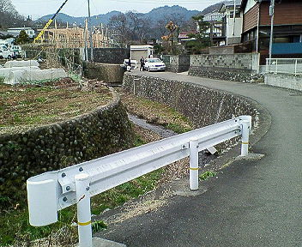

Slide 14
マジで知らないか

Slide 15
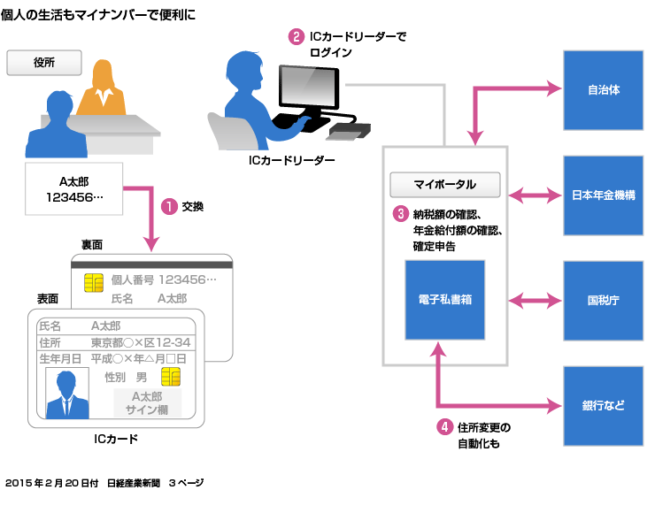

Slide 16
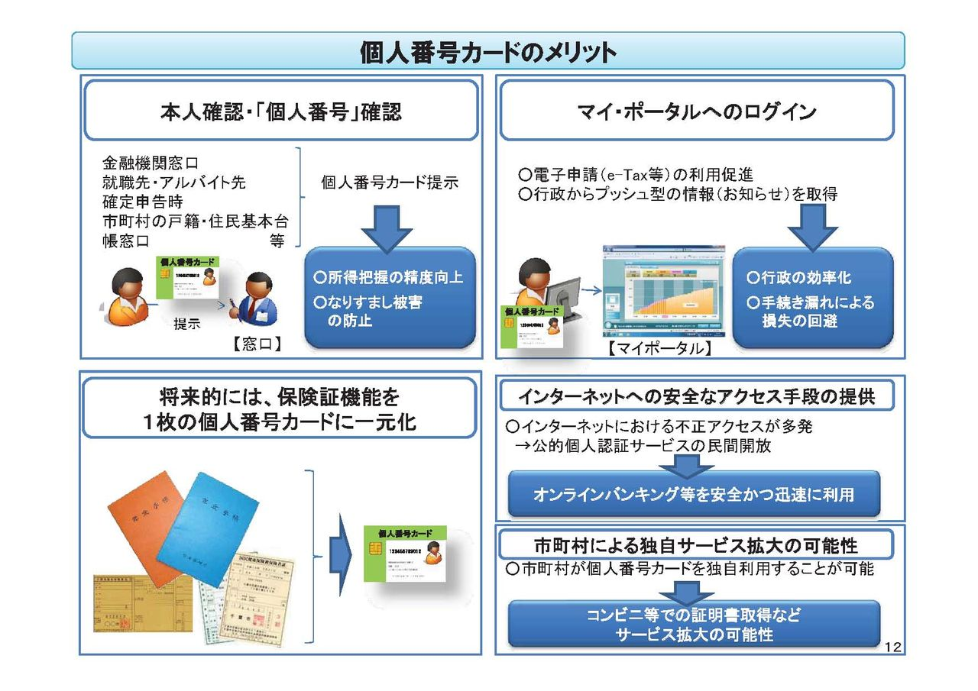

Slide 17
今週のできごと

Slide 18
テーマトーク：
なんと奇遇な～

Slide 19
なんと奇遇な～
不意に旧友と出くわした。
適当に答えた選択問は全正解だった。
図書館から借りた本の貸し出し履歴に同名があった。
彼女と旅行する時、元カノとパタリ会っちゃった。
バスの運転手は隣に住んでるお爺ちゃんだった。

Slide 20
ご清聴有難う御座いました！

